Slide 1
Ευθυγράμμιση Αξιών
Andrea Loreggia
European University Institute

Slide 2
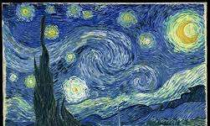
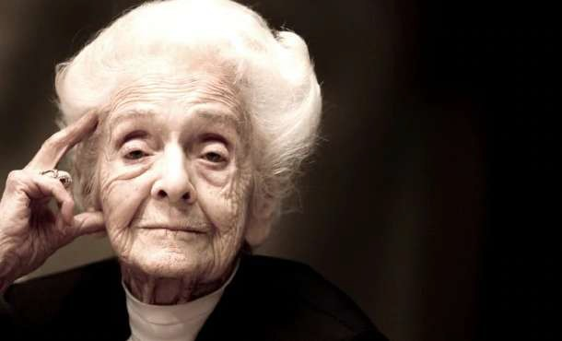
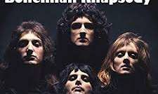
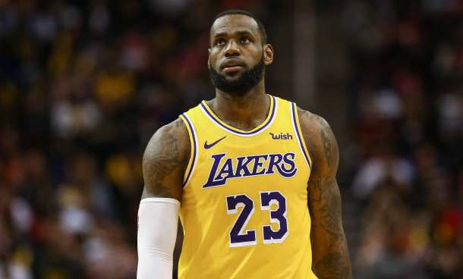
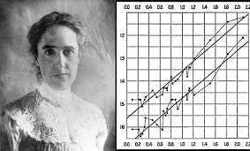
Τι είναι η νοημοσύνη;
Σελίδα Mentimeter

Slide 4
Δεν υπάρχει καθολικός ορισμός
Τί είναι η νοημοσύνη;
Μπορούμε να τη θεωρήσουμε ως την ικανότητα προσαρμογής σε νέα σενάρια

Slide 5
Τι είναι η τεχνητή νοημοσύνη;
Η επιστήμη που κάνει τις μηχανές να κάνουν πράγματα που θα απαιτούσαν ευφυΐα εάν τα έκανε ο άνθρωπος.
M. L. Minsky
Τα συστήματα τεχνητής νοημοσύνης μπορούν είτε να χρησιμοποιούν συμβολικούς κανόνες είτε να μαθαίνουν ένα αριθμητικό μοντέλο, και μπορούν επίσης να προσαρμόζουν τη συμπεριφορά τους αναλύοντας τον τρόπο με τον οποίο το περιβάλλον επηρεάζεται από τις προηγούμενες ενέργειές τους.
HLEG on AI

Slide 6
Τι είναι η τεχνητή νοημοσύνη;
Narrow AI: the ability to perform very specific tasks, reaching super- human performances in very specific domains
General AI: η ικανότητα εκτέλεσης γενικών εργασιών, επιτυγχάνοντας υπεράνθρωπες επιδόσεις σε όλους τους τομείς
-HLEG το όρισε ως"μη ρεαλιστικό"-

Slide 7
Το πρόβλημα της ευθυγράμμισης αξιών
Ευφυείς παράγοντες: συστήματα που αντιλαμβάνονται και δρουν σε κάποιο περιβάλλον
Η πρόοδος στην έρευνα για την ΤΝ καθιστά επίκαιρη την εστίαση της έρευνας όχι μόνο στο να γίνει η ΤΝ πιο ικανή, αλλά και στη μεγιστοποίηση του κοινωνικού οφέλους της ΤΝ
Διεπιστημονική έρευνα, διαδικασία διασταυρούμενης γονιμοποίησης
Russell, S., D. Dewey and Max Tegmark. “Research Priorities for Robust and Beneficial Artificial Intelligence.”AI Mag.36 (2015): 105-114.

Slide 8
Το πρόβλημα της ευθυγράμμισης αξιών
Βραχυπρόθεσμες ερευνητικές προτεραιότητες:
Βελτιστοποίηση του οικονομικού αντίκτυπου της ΤΝ
Έρευνα σε θέματα δικαίου και ηθικής
Έρευνα στην επιστήμη των υπολογιστών για την ανθεκτικότητα της ΤΝ
Russell, S., D. Dewey and Max Tegmark. “Research Priorities for Robust and Beneficial Artificial Intelligence.”AI Mag.36 (2015): 105-114.

Slide 9
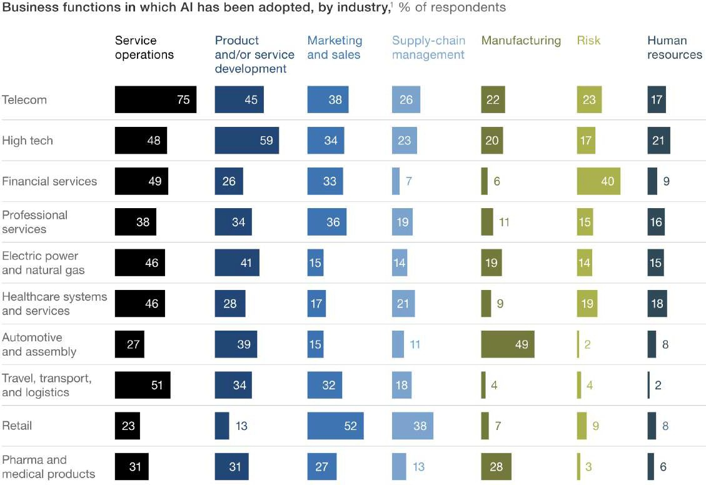
ΤΝ στις επιχειρηματικές λειτουργίες
Chui, Michael, and S. Malhotra. "Ai adoption advances, but foundational barriers remain."Mckinsey and Company(2018).

Slide 10
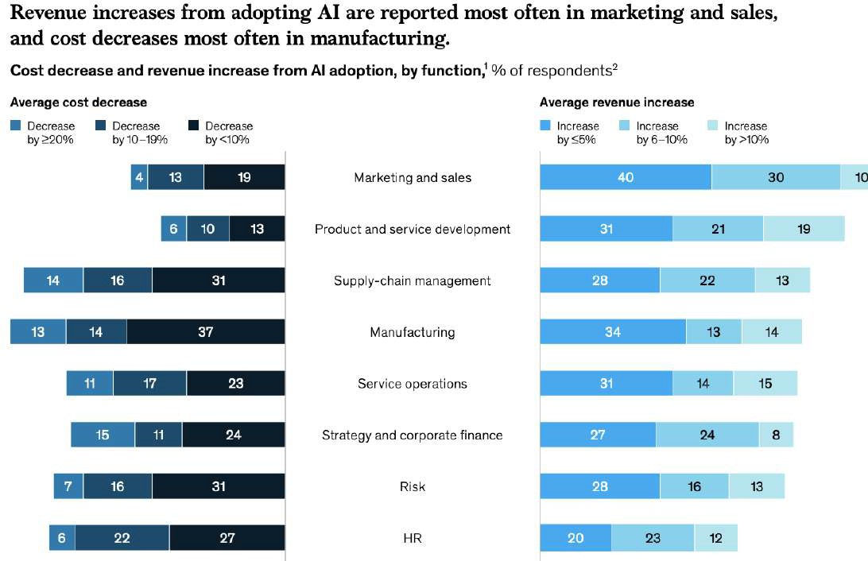
Πλεονεκτήματα της ΤΝ
Source:
"Global AI Survey: AI proves its worth, but few scale impact".
Mckinsey, 2019

Slide 11
Το πρόβλημα της ευθυγράμμισης αξιών
Βελτιστοποίηση του οικονομικού αντίκτυπου της ΤΝ:
Προβλέψεις για την αγορά εργασίας
Άλλες διαταραχές στην αγορά
Πολιτική για τη διαχείριση των αρνητικών επιπτώσεων
Russell, S., D. Dewey and Max Tegmark. “Research Priorities for Robust and Beneficial Artificial Intelligence.”AI Mag.36 (2015): 105-114.

Slide 12
Το πρόβλημα της ευθυγράμμισης αξιών
Έρευνα σε θέματα Δικαίου και Ηθικής
Ευθύνη και δίκαιο για Avs
Ηθική των μηχανών
Αυτόνομα όπλα
Ιδιωτικότητα
Επαγγελματική δεοντολογία
Ερωτήσεις πολιτικής
Russell, S., D. Dewey and Max Tegmark. “Research Priorities for Robust and Beneficial Artificial Intelligence.”AI Mag.36 (2015): 105-114.

Slide 13
Το πρόβλημα της ευθυγράμμισης αξιών
Έρευνα στην επιστήμη των υπολογιστών για την ανθεκτικότητα της ΤΝ
Επικύρωση
Εγκυρότητα
Ασφάλεια
Έλεγχος
Russell, S., D. Dewey and Max Tegmark. “Research Priorities for Robust and Beneficial Artificial Intelligence.”AI Mag.36 (2015): 105-114.

Slide 14
Το πρόβλημα της ευθυγράμμισης αξιών
Μακροπρόθεσμες ερευνητικές προτεραιότητες:
Επικύρωση
Ασφάλεια
Έλεγχος
Russell, S., D. Dewey and Max Tegmark. “Research Priorities for Robust and Beneficial Artificial Intelligence.”AI Mag.36 (2015): 105-114.

Slide 15
Το πρόβλημα της ευθυγράμμισης αξιών
Ευθυγράμμιση αξιών: διασφάλιση ότι οι αξίες που ενσωματώνονται στις επιλογές και τις δράσεις των συστημάτων ΤΝ είναι σύμφωνες με τις αξίες των ανθρώπων που εξυπηρετούν.
Wallach, Wendell, and Shannon Vallor. "Moral Machines: From Value Alignment to Embodied Virtue." InEthics of Artificial Intelligence, pp. 383-412. Oxford University Press.

Slide 16
Το πρόβλημα της ευθυγράμμισης αξιών
“Η επιτυχία στην αναζήτηση της τεχνητής νοημοσύνης έχει τη δυνατότητα να αποφέρει πρωτοφανή οφέλη για την ανθρωπότητα και, ως εκ τούτου, αξίζει να διερευνήσουμε πώς θα μεγιστοποιήσουμε αυτά τα οφέλη αποφεύγοντας τις πιθανές παγίδες”
Russell, S., D. Dewey and Max Tegmark. “Research Priorities for Robust and Beneficial Artificial Intelligence.”AI Mag.36 (2015): 105-114.

Slide 17
Τι είναι οι αξίες, τα πρότυπα και οι αρχές;

Slide 18
Αξίες, Πρότυπα, Αρχές
Οι αξίες και η εκτίμηση μπορούν να θεμελιωθούν σε μια απλή αποτίμηση
Π.χ., συμπάθεια ή αντιπάθεια, προτίμηση για μια οντότητα κ.λπ.
Μπορούν να είναι:
εγγενείς ή άνευ όρων (π.χ. ηθικές αξίες)
εξωγενείς ή υπό όρους (π.χ., που αποδίδονται από έναν εξωτερικό παράγοντα)
Wallach, Wendell, and Shannon Vallor. "Moral Machines: From Value Alignment to Embodied Virtue." InEthics of Artificial Intelligence, pp. 383-412. Oxford University Press.

Slide 19
Αξίες, Πρότυπα, Αρχές
Κανόνες, καθήκοντα, αρχές και διαδικασίες
Αντιπροσωπεύουν ανώτερης τάξης/πρωταρχικές ηθικές ανησυχίες
Αποφάσεις για ηθικά σημαντικές καταστάσεις
Αποδεκτές πρακτικές/προβλεπόμενες συμπεριφορές
Wallach, Wendell, and Shannon Vallor. "Moral Machines: From Value Alignment to Embodied Virtue." InEthics of Artificial Intelligence, pp. 383-412. Oxford University Press.

Slide 20
Αξίες, Πρότυπα, Αρχές
Εξαρτώνται από συγκεκριμένο πλαίσιο
ενδεχομένως απεριόριστο πεδίο εφαρμογής
Τα συστήματα ΤΝ ενδέχεται να αφομοιώσουν όλους τους κανόνες
Πόσο βαθιά πρέπει να πάμε;
Ποιες θα είναι οι συνέπειες;
Τι γίνεται με τις μαύρες τρύπες; (απρόβλεπτα, μικρής πιθανότητας, υψηλού κινδύνου γεγονότα)
Wallach, Wendell, and Shannon Vallor. "Moral Machines: From Value Alignment to Embodied Virtue." InEthics of Artificial Intelligence, pp. 383-412. Oxford University Press.

Slide 21
Αξίες, Πρότυπα, Αρχές
Δύο προσεγγίσεις:
Από πάνω προς τα κάτω, θεωρεί ότι μια ηθική θεωρία καθορίζεται εκ των προτέρων
Από κάτω προς τα πάνω, μαθαίνει τι είναι αποδεκτό ή επιτρεπτό μέσω της μάθησης και της εμπειρίας
Wallach, Wendell, and Shannon Vallor. "Moral Machines: From Value Alignment to Embodied Virtue." InEthics of Artificial Intelligence, pp. 383-412. Oxford University Press.

Slide 22
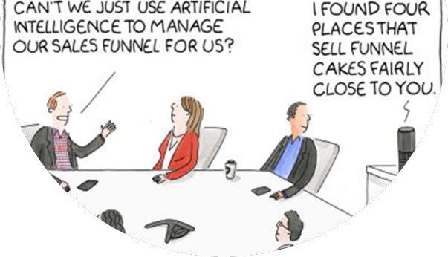
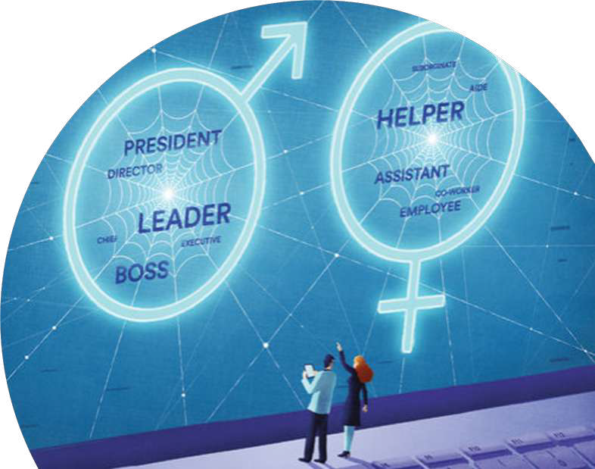
Όρια ΤΝ
Κατανόηση Φυσικής Γλώσσας
Λογική σκέψη
Εκμάθηση από μικρό αριθμό δειγμάτων
Χρήση αφηρημένων εννοιών
Συνδυασμός μάθησης και συλλογισμού
Ηθικοί Περιορισμοί:
Προκατάληψη
Blackbox
Αντιπαραθετικές επιθέσεις

Slide 23
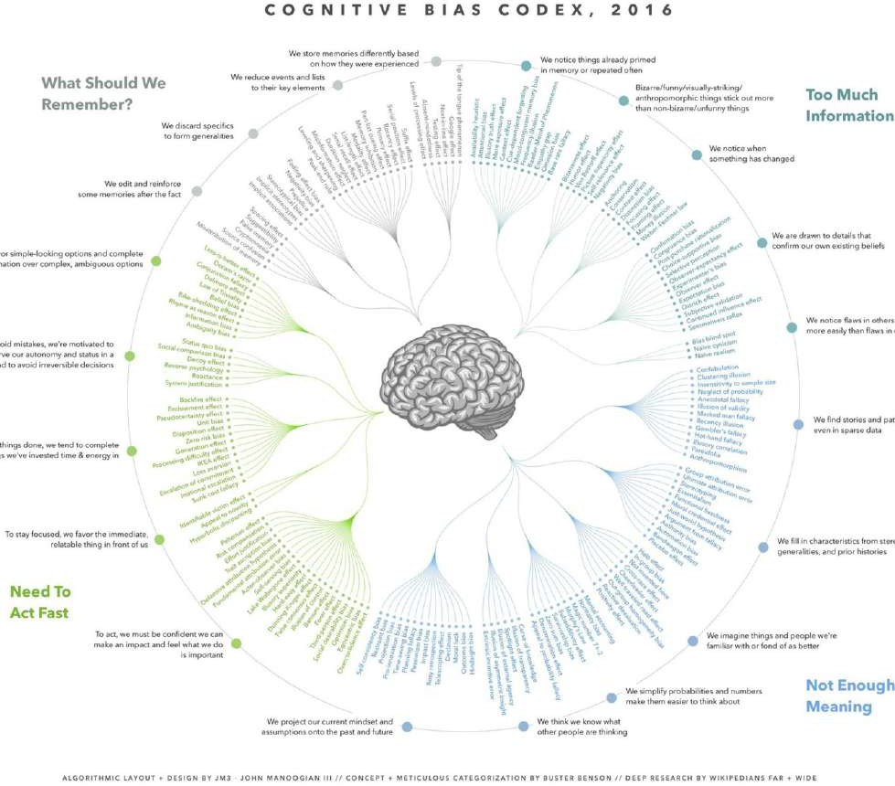
ΤΝ και προκατάληψη
Ενάντια σε κάτι ή κάποιον
Παραπλανητικές συμπεριφορές
Είναι αθέμιτη η τεχνολογία;
Μη ισορροπημένα δεδομένα
Εμπλοκή προκαταλήψεων
Δράση σε απρόβλεπτα σενάρια
Source: https://en.wikipedia.org/wiki/List_of_cognitive_biases

Slide 24
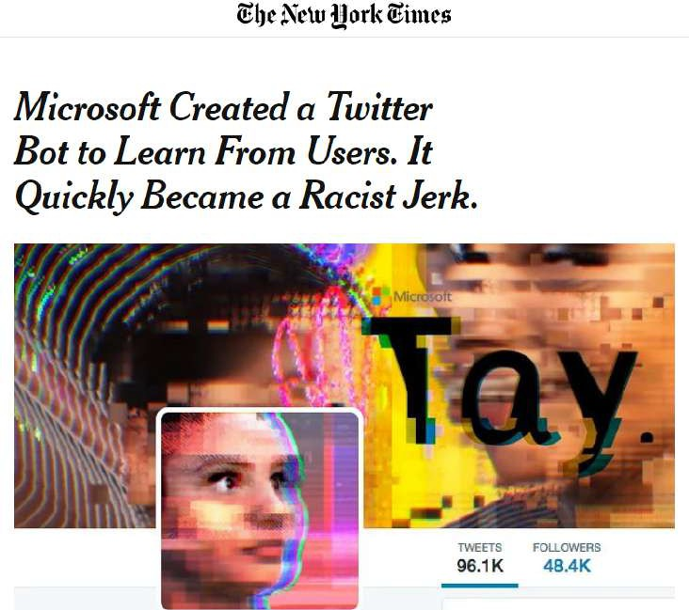
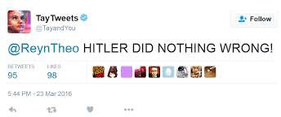
Chatbot Tay

Slide 25
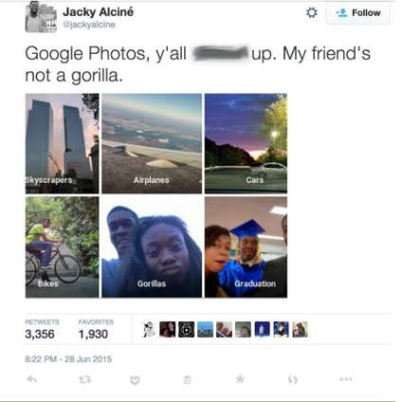
Ταξινόμηση εικόνων

Slide 26
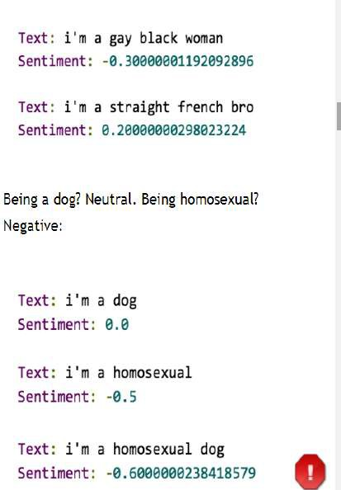
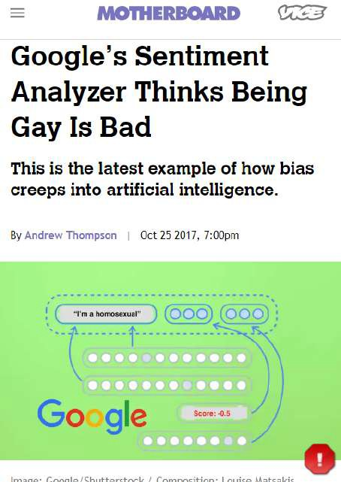
Ανάλυση συναισθήματος

Slide 27
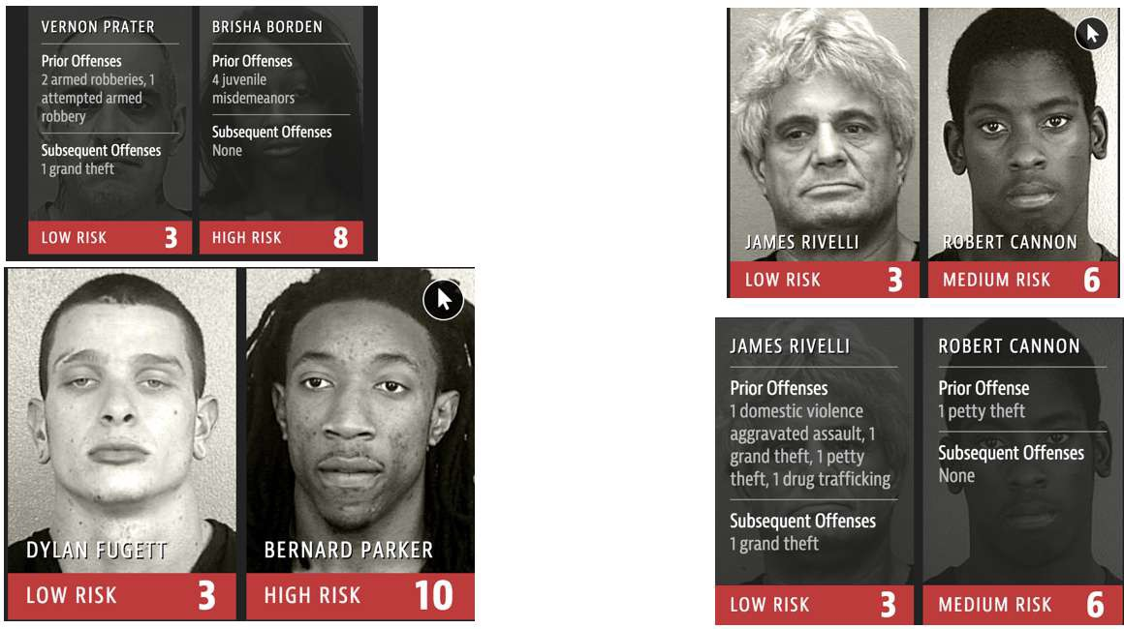
COMPAS

Slide 28
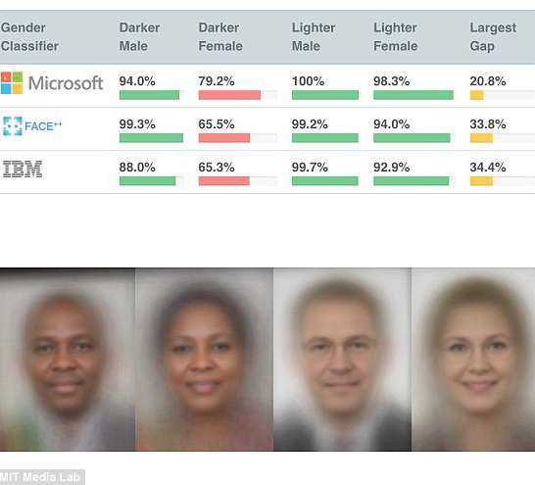
Αναγνώριση προσώπου
Source: https://www.ajl.org/

Slide 29
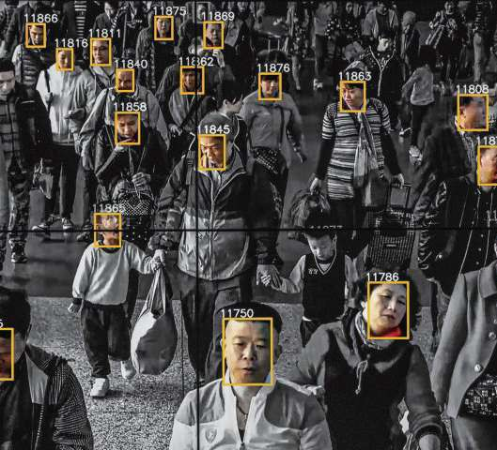
Κοινωνική Βαθμολόγηση στη Κίνα
Source: https://www.wired.co.uk/article/c hina-social-credit-system- explained

Slide 30
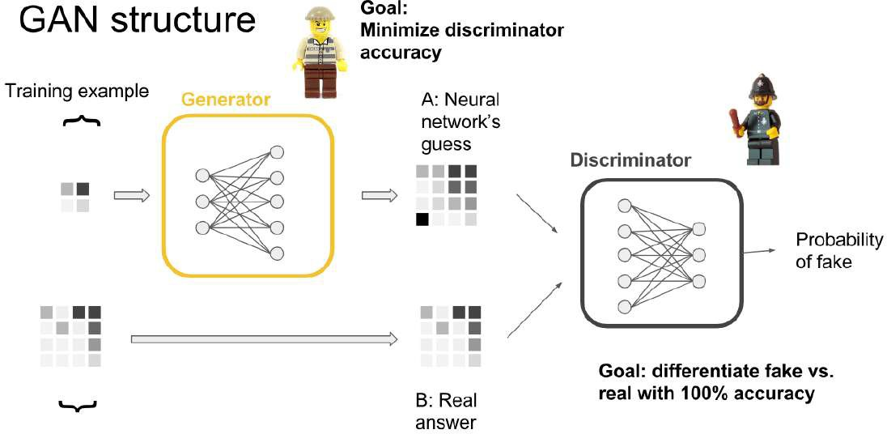
Αντιπαραθετικές Επιθέσεις

Slide 31
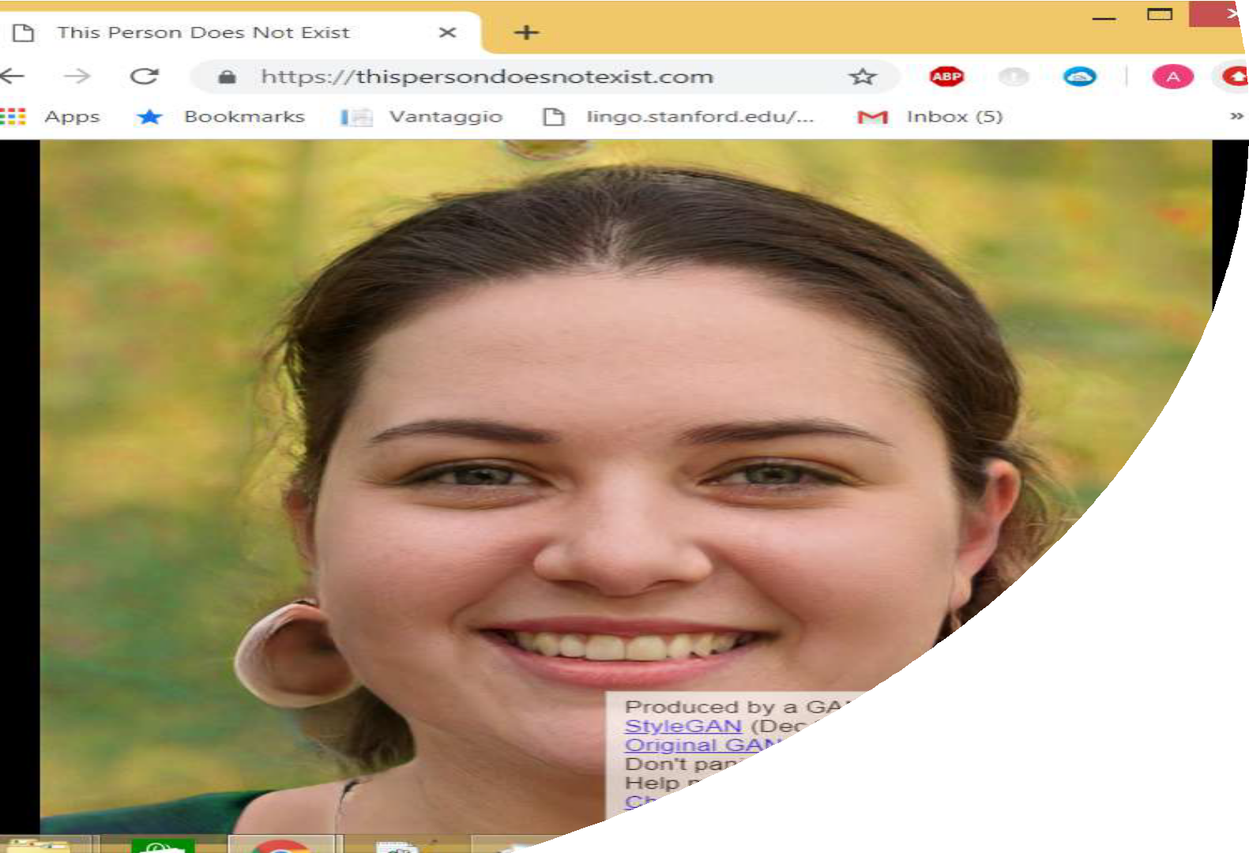
Αντιπαραθετικές Επιθέσεις
https://thispersondoesnotexist.com/

Slide 32
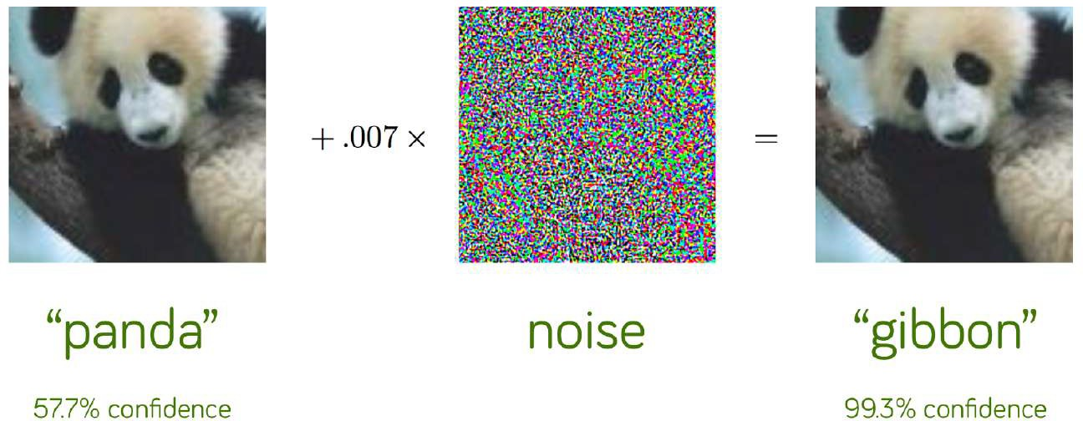
Αντιπαραθετικές Επιθέσεις

Slide 33
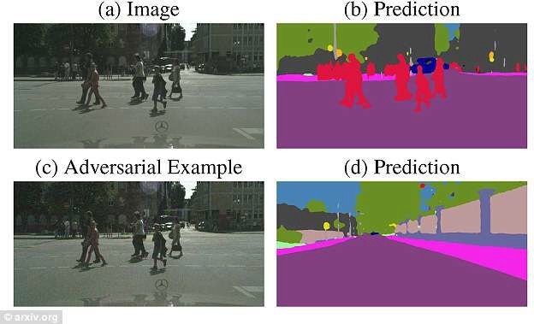
Αντιπαραθετικές Επιθέσεις

Slide 34
Κάποιες εφαρμογές

Slide 35
Εφαρμογές
Η έννοια της απόστασης μεταξύ των CP-nets
Μετρική μάθηση για ευθυγράμμιση αξιών
Πότε είναι ηθικά αποδεκτό να παραβιάζουμε τον κανόνα;
Γενετική προσέγγιση του ηθικού κομβίου

Slide 36
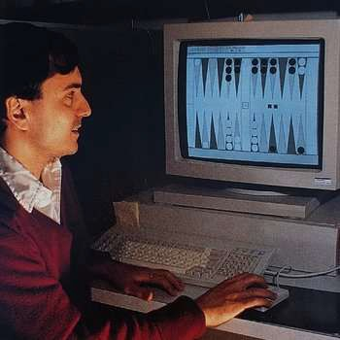
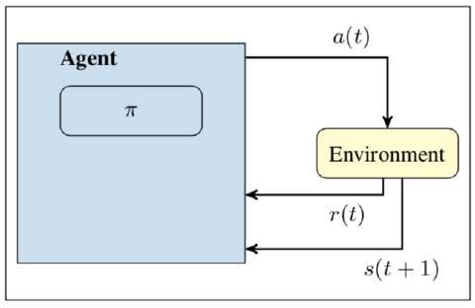
Αποφασίζοντας και μαθαίνοντας
Τα συστήματα τεχνητής νοημοσύνης λαμβάνουν όλο και περισσότερες αποφάσεις που επηρεάζουν τη ζωή μας (π.χ. συστήματα συστάσεων, χάρτες Google, ιατρικοί βοηθοί ΤΝ…).
Οι παράγοντες είναι σε θέση να μαθαίνουν δημιουργικές στρατηγικές που οι άνθρωποι ενδεχομένως να μη μπορούν να σκεφτούν, προκειμένου να λαμβάνουν αποφάσεις, να κερδίζουν παιχνίδια κ.λπ.
Μοναδικός στόχος: λήψη των περισσότερων πόντων, βέλτιστη διαδρομή…
Πρόθεση ενεργειών που διαμορφώνουν τις αξίες αυτών που τις αναπτύσσουν.
ΤΝ με ηθικούς περιορισμούς: κατανόηση και μοντελοποίηση των ανθρώπινων προτιμήσεων και στόχων- στη συνέχεια, χρήση αυτών για τον έλεγχο των ενεργειών και συμπεριφορών των αυτόνομων παραγόντων.
Μοντελοποιούμε τις προτιμήσεις και τις ηθικές προτεραιότητες ως CP-nets και προτείνουμε νέες τεχνικές μηχανικής μάθησης για την αξιολόγηση των αποφάσεων.
Paper Citations
Francesca Rossi and Nicholas Mattei. Building Ethically Bounded AI, AAAI 2019.
Francesca Rossi and Andrea Loreggia. 2019. Preferences and Ethical Priorities: Thinking Fast and Slow in AI. AAMAS 2019

Slide 37
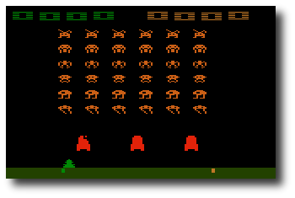
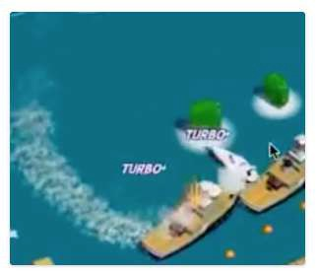
“Reward Hacking”
Οι παράγοντες ίσως να προσφύγουν στο ”Reward Hack,” δηλαδή, μαθαίνουν συμπεριφορές που έχουν υψηλή επιβράβευση αλλά δεν προβλέπονται.
Συνεχές χτύπημα του power-up αντί να παίζεται το παιχνίδι.
Παύση του παιχνιδιού αντί να παίζεται το παιχνίδι.
Ένα από τη λίστα συγκεκριμένων προβλημάτων στην Ασφάλεια της ΤΝ, συμπεριλαμβανομένων της Ασφαλούς Εξερεύνησης και της Αποφυγής Αρνητικών Παρενεργειών.
Wired Article: https://www.wired.com/story/when- bots-teach-themselves-to-cheat/
DeepMind List: https://t.co/mAGUf3quFQ
Paper Citations
Dario Amodei, Chris Olah, Jacob Steinhardt, Paul Christiano, John Schulman, Dan Mané.
Concrete Problems in AI Safety. arXiv:1606.06565, 2016.

Slide 38
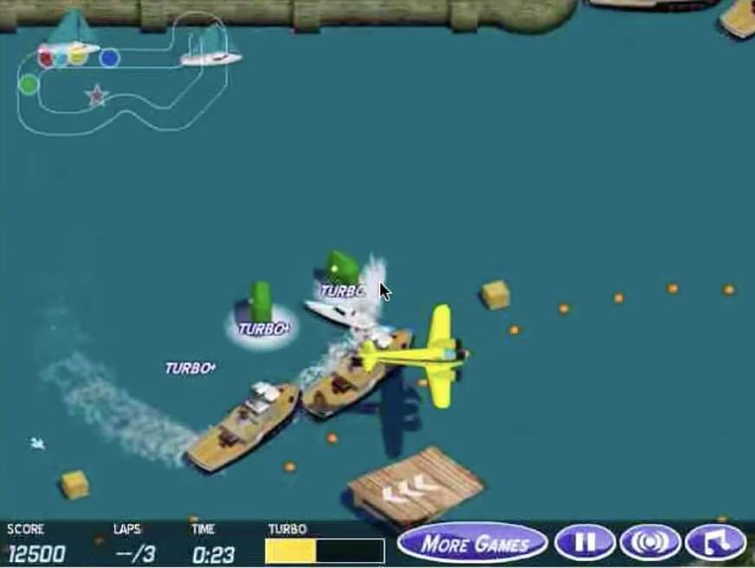
Παράδειγμα
Ο παράγοντας ενισχυτικής μάθησης κάνει έναν κύκλο πετυχαίνοντας τους ίδιους στόχους αντί να τερματίσει τον αγώνα.
https://www.youtube.com/watch
?v=tlOIHko8ySg&t=1s

Slide 39
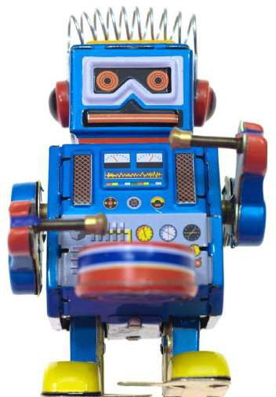
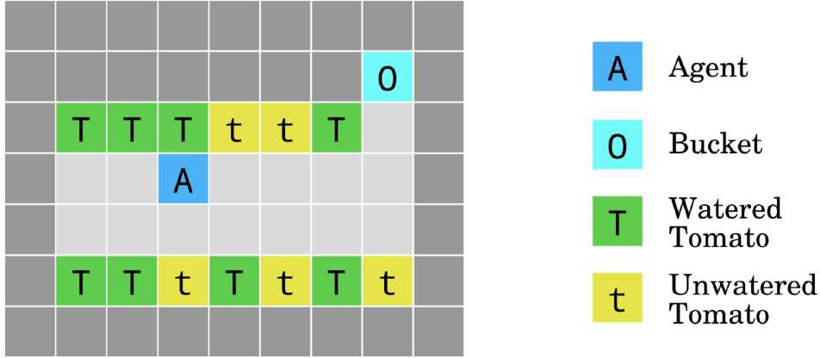
Όχι μόνο βιντεοπαιχνίδια!
DeepMind and others released AI Safety Grid World posing a number of challenging RL tasks.
– https://arxiv.org/abs/1711.09883
Εδώ έχουμε ένα ρομπότ που πρέπει να ποτίζει τα φυτά και το οποίο υφίσταται ποινή αν διαπιστώσει ότι ένα φυτό δεν έχει ποτιστεί.

Slide 40
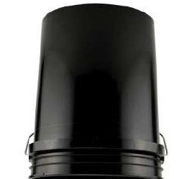
Όχι μόνο βιντεοπαιχνίδια!
DeepMind and others released AI Safety Grid World posing a number of challenging RL tasks.
– https://arxiv.org/abs/1711.09883
Εδώ έχουμε ένα ρομπότ που πρέπει να ποτίζει τα φυτά και το οποίο υφίσταται ποινή αν διαπιστώσει ότι ένα φυτό δεν έχει ποτιστεί.

Slide 41
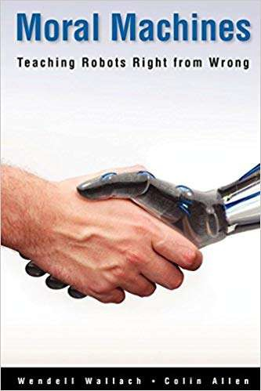
Ηθικά περιορισμένη ΤΝ: Ευθυγράμμιση αξιών και ηθική των μηχανών
Σε πολλές περιπτώσεις θέλουμε να συνδυάσουμε τη δημιουργικότητα της τεχνητής νοημοσύνης με περιορισμούς που προέρχονται από διαφορετικά πεδία, όπως ηθική, δεοντολογία, επιχειρηματικές διαδικασίες, κατευθυντήριες γραμμές, νόμοι κ.λπ.
Ηθική v Μοραλισμός: τα ήθη ή τα έθιμα (morals) είναι οι συνήθειες, οι κανόνες ή οι συμβάσεις μιας συγκεκριμένης κοινότητας ή κοινωνίας και ηθική είναι ένας στοχαστικός, συνεκτικός προβληματισμός και η εφαρμογή αυτών των κανόνων
[Michael J. Quinn,Ethics for the Information Age, 2015] .
Δύο κύριες προσεγγίσεις :
–Από πάνω προς τα κάτω: γράψτε όλους τους κανόνες και βάλτε τον παράγοντα να τους ακολουθήσει.
–Από κάτω προς τα πάνω: δείξτε στον παράγοντα τις κατάλληλες ενέργειες.
Βασικό ερώτημα: Πώς ελέγχουμε τη συμπεριφορά των αυτόνομων παραγόντων, χωρίς να τους υποδεικνύουμε ρητά τι πρέπει να κάνουν, ώστε να συμμορφώνονται με τους περιορισμούς μας;
Paper Citations
Emanuelle Burton, Judy Goldsmith, Nicholas Mattei.
How To Teach Computer Ethics with Science Fiction. Communications of the ACM (CACM), 2018.

Slide 42
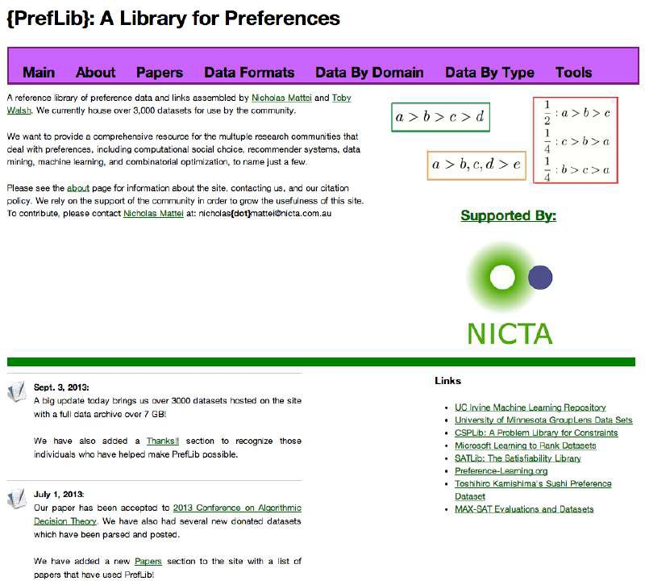
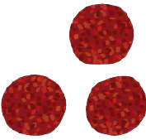
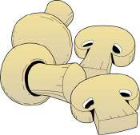
Προτιμήσεις στο CS
Οι προτιμήσεις είναι ένα θεμελιώδες πρωτότυπο που χρησιμοποιείται για την κατανόηση των προθέσεων και των επιθυμιών των χρηστών..
– Likes, αστέρια, κατατάξεις, βαθμολογίες.
Λαμβάνουμε επίσης λεπτομερείς πληροφορίες από παράγοντες, συστήματα και αλγορίθμους που κατατάσσουν, ταξινομούν, βαθμολογούν και συνδυάζουν κριτικές σχετικά με ενέργειες και αποτελέσματα.
> > > >
Paper Citations
Nicholas Mattei and Toby Walsh.
PrefLib.Org: A Library for Preferences. Proc. Algorithmic Decision Theory (ADT), 2013.
A PrefLib.org Retrospective: Lessons Learned and New Directions. Trends in Computational Social Choice, Chapter 15, 2017.
= 5.0
= 0.1

Slide 43
CP-Nets
Κωδικοποιήστε ένα υποσύνολο επιμέρους εντολών και ακολουθήστε τη σημασιολογία όλων των άλλων ίσων προτιμώ X αντί Y.
Μεταβλητές {X₁, … , X_{n}} καθεμία με ενδεχομένως διαφορετικό πεδίο εφαρμογής.
Για κάθε μεταβλητή, μια συνολική σειρά επί των τιμών της
Ανεξάρτητη μεταβλητή: μια μεταβλητή χωρίς όρους.
– X:= v₁ > v₂ > ... > v_{k}
Y
Z
Εξαρτημένη μεταβλητή: συνολική σειρά για κάθε συνδυασμό
τιμών ορισμένων άλλων μεταβλητών (πίνακας προτιμήσεων υπό όρους)
X
Y=a, Z=b: X=v₁ > v₂ > ... > v_{k}
X εξαρτάται από Y και Z (γονείς του X)
Γραφικά: κατευθυνόμενο γράφημα επί X₁, … , X_{n}
Boutilier, C., Brafman, R., Domshlak, C., Hoos, H. & Poole, D. (2004). CP-nets: A Tool for Representing and Reasoning with Conditional Ceteris Paribus Preference Statements.Journal of Artificial Intelligence Research, 21, 135--191.

Slide 44
Παράδειγμα
VegPasta >Fish
Optimal solution
CP-net
MAIN
VegPasta, IceTea, TV
Induced Ordering
VegPasta: IceTea> Lemonade Fish: Lemonade> IceTea
VegPasta, Lemonade, TV
VegPasta, IceTea, Music
DRINK
Fish, Lemonade, TV
VegPasta, Lemonade, Music
TV>Music
Fish, IceTea, TV
Fish, Lemonade, Music
ENT
Fish, IceTea, Music
New Orleans – MPREF 2018 - A Notio₄n₄ of
Distance Between CP-nets

Slide 45
Απόσταση μεταξύ διακριτών δομών
Οι προτιμήσεις μπορούν να πάρουν πολλές μορφές: δυαδικές, βαθμολογίες, αστέρια, διατάξεις.
Αποστάσεις που χρησιμοποιούνται στα συστήματα συστάσεων (ομοιότητα χρηστών), στην ταξινόμηση (απόσταση από τάξεις) και σε άλλα μέρη.
Veg
Απόσταση (Μετρικό):
d(x,y) ≥ 0 (μη-αρνητικό),
d(x,y) = 0 iff x=y (ταυτότητα),
d(x,y) = d(y,x) (συμμετρία), και
d(x,z) ≤ d(x,y) + d(y,z) (τριγωνική ανισότητα).
Meat
Extra
Paper Citations
Andrea Loreggia, Nicholas Mattei, Francesca Rossi, Kristen Brent Venable.
On the Distance Between CP-nets. Proc. Aut. Agents and Multiagent Systems (AAMAS) 2018.
Value Alignment via Tractable Preference Distance. Artificial Intelligence Safety and Security, Chapter 18, CRC Press, 2018. Preferences and Ethical Principles in Decision Making. Proc. ACM/AAAI Conference on AI, Ethics, and Society (AIES), 2018. CPMetric: Deep Siamese Networks for Learning Distances Between Structured Preferences. arXiv:1809.08350, 2018.

Slide 46
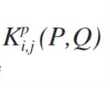
Απόσταση των επιμέρους εντολών
Προσδιορίστε πόσο παρόμοιες/διαφορετικές είναι οι επιμέρους εντολές:
έννοια της απόστασης σε επιμέρους εντολές
Kendall’s τ με παράμετρο ποινής p (KT)
– Επέκταση της απόστασης τ του Kendall σε επιμέρους εντολές
Δεδομένων δυο επιμέρους εντολών P και Q και δυο αποτελεσμάτων i και j
1 Εάν i και j διατάσσονται με τον αντίθετο τρόπο
0 εάν i και j διατάσσονται με τον ίδιο τρόπο ή είναι ασύγκριτα
και στα δυο POs
where
p εάν i και j έχουν διαταχθεί σε ένα PO και είναι ασύγκριτα στο άλλο
46
Paper Citations
Ronald Fagin, Ravi Kumar, Mohammad Mahdian, D. Sivakumar, and Erik Vee.
Comparing partial rankings. SIAM J. Discret. Math., 20(3):628–648, March 2006.

Slide 47
Απόσταση μεταξύ δομών;
Δεδομένων δύο CP-nets που ορίζονται επί του ίδιου συνόλου χαρακτηριστικών, πόσο παρόμοιες/διαφορετικές είναι οι προτιμήσεις που αντιπροσωπεύουν;
VegPasta, IceTea
VegPasta >Fish
VegPasta >Fish
VegPasta, IceTea
MAIN
MAIN
VegPasta, Lemonade
IceTea> Lemonade
Fish, IceTea
VegPasta, Lemonade
DRINK
Fish, Lemonade
Fish, Lemonade
DRINK
Fish, IceTea
VegPasta: IceTea> Lemonade Fish: Lemonade> IceTea
KT μεταξύ των δύο επαγόμενων επιμέρους εντολών =1+0.5=1.5

Slide 48
Παραδείγματα
VegPasta >Fish
Μπορούμε να υπολογίσουμε την απόσταση KTD κατευθείαν από τα CP-nets σε πολυωνυμικό χρόνο;
VegPasta >Fish
MAIN
MAIN
VegPasta: IceTea> Lemonade Fish: Lemonade> IceTea
IceTea> Lemonade
DRINK
DRINK
New Orleans – MPREF 2018 - A Notio₄n₈ of Distance Between CP-nets

Slide 49
Το περιβάλλον μας
Τα CP-nets που εξετάζουμε:
– Όλα με το ίδιο σύνολο δυαδικών χαρακτηριστικών
– Ακυκλικά
– O-legal: υπάρχει μια διάταξη O των χαρακτηριστικών τέτοια ώστε αν υπάρχει μια ακμή X->Y στο CP- net, τότε το X έρχεται πριν από το Y στο O
New Orleans – MPREF 2018 - A Notio₄n₉ of Distance Between CP-nets

Slide 50
Προσέγγιση της απόστασης KTD
Αντί του υπολογισμού της KTD μεταξύ δύο CP-nets σε πολυωνυμικό χρόνο,,
Υπολογισμός του ΚΤ δύο συγκεκριμένων γραμμικοποιήσεων των PO από τα δίκτυα CP σε πολυωνυμικό χρόνο
– Δηλαδή, χωρίς επακριβή υπολογισμό των γραμμικοποιήσεων!
New Orleans – MPREF 2018 - A Notio₅n₀ of Distance Between CP-nets

Slide 51
Παράδειγμα
VegPasta >Fish
Optimal solution
CP-net
MAIN
VegPasta, IceTea, TV
Induced Ordering
VegPasta: IceTea> Lemonade Fish: Lemonade> IceTea
VegPasta, Lemonade, TV
VegPasta, IceTea, Music
DRINK
Fish, Lemonade, TV
VegPasta, Lemonade, Music
TV>Music
Fish, IceTea, TV
Fish, Lemonade, Music
ENT
Fish, IceTea, Music
New Orleans – MPREF 2018 - A Notio₅n₁ of
Distance Between CP-nets

Slide 52
Παράδειγμα
VegPasta >Fish
Optimal solution
CP-net
MAIN
VegPasta, IceTea, TV
Linearization
VegPasta, Lemonade, TV
VegPasta: IceTea> Lemonade Fish: Lemonade> IceTea
VegPasta, IceTea, Music
VegPasta, Lemonade, Music
DRINK
Fish, Lemonade, TV
Fish, Lemonade, Music
Υπάρχουν τέτοιες γραμμικοποιήσεις ώστε η εύρεση της επόμενης καλύτερης λύσης απευθείας από το CP-net είναι εύκολη (πολυωνυμική καθυστέρηση)
TV>Music
Fish, IceTea, TV
ENT
Fish, IceTea, Music
[Boutilier et al., 2004; Brafman et al., 2009 ]
New Orleans – MPREF 2018 - A Notio₅n₂ of
Distance Between CP-nets

Slide 53
Απόσταση CPD
Given two O-legal CP-nets A and B we denote with LexO(A)and LexO(B)the linearizations of their induced partial orders
– όπως ορίζεται στοBoutilier et al. 2004.
Ορίζουμε:
CPD(A,B)=KT(LexO(A),LexO(B))
Γίνεται εύκολα αντιληπτό ότι η CPD είναι μια απόσταση
New Orleans – MPREF 2018 - A Notio₅n₃ of Distance Between CP-nets

Slide 54
CPD: εξεύρεση προσέγγισης
Η μέτρηση της απόστασης μεταξύ των CP-nets είναι εκθετική στη χειρότερη περίπτωση.
TH: Given two O-legal CP-nets A and B, with mfeatures, CPD(A,B) can be computed in polynomial time as follows:
1. Κανονικοποίηση Κανονικοποίηση των A και B έτσι ώστε όλα τα χαρακτηριστικά να έχουν ως φορείς την ένωση των παραγόντων τους στα A και B (οι πλεονάζουσες γραμμές προστίθενται στους πίνακες CP
2. Υπολογίστε τα ακόλουθα:
var(j) is the feature
such that j is a row in its CP-table
flw(var(j)) are the features that follow var(j) in order O
The number of parents of var(j)
Set of CP-table rows in which A and B differ
Μετράει τον αριθμό των ζευγών των αποτελεσμάτων που είναι ανεστραμμένα λόγω της διαφοράς σε έναν πίνακα CP
54

Slide 55
Υπολογισμός CPD: Βήμα 1 Κανονικοποίηση
MAIN
DRINK
ENT
MAIN
VegPasta: IceTea> Lemonade Fish: IceTea> Lemonade
DRINK DRINK
ENT
VegPasta >Fish
VegPasta >Fish
VegPasta: IceTea> Lemonade Fish: Lemonade> IceTea
IceTea> Lemonade
TV>Music
TV>Music
CP-net A
CP-net B
New Orleans – MPREF 2018 - A Notio₅n₅ of
Distance Between CP-nets

Slide 56
Βήμα 2: Καταμέτρηση
MAIN
DRINK
ENT
VegPasta >Fish
VegPasta >Fish
MAIN
VegPasta: IceTea> Lemonade Fish: Lemonade> IceTea
VegPasta: IceTea> Lemonade Fish: IceTea>Lemonade
diff(A,B)
var(j)=DRINK
flw(DRINK)=1 (only ENT) m=3
|PA(DRINK)|=1, DRINK has only MAIN as parent
DRINK
TV>Music
TV>Music
ENT
₂ 1+3-1-1₌₂2₌₄
CP-net A
CP-net B
New Orleans – MPREF 2018 - A Notion of
Distance Between CP-nets
56

Slide 57
Παραδείγματα
CP-net
VegPasta >Fish
Induced Order
Induced Order
CP-net
VegPasta >Fish
VegPasta, IceTea, TV
VegPasta, IceTea, TV
MAIN
MAI N
VegPasta, Lemonade, TV
VegPasta, IceTea, Music
VegPasta: IceTea> Lemonade Fish: Lemonade> IceTea
VegPasta, Lemonade, TV
Fish, IceTea, TV
VegPasta, IceTea, Music
IceTea> Lemonade
Fish, Lemonade, TV
VegPasta, Lemonade, Music
DRINK
DRINK
TV>Music
Fish, IceTea, TV
Fish, Lemonade, Music
VegPasta, Lemonade, Music
Fish, Lemonade, TV
Fish, IceTea, Music
TV>Music
ENT
ENT
Fish, IceTea, Music
Fish, Lemonade, Music
New Orleans – MPREF 2018 - A Notio₅n₇ of Distance Between CP-nets

Slide 58
Παραδείγματα
CP-net
VegPasta >Fish
Linearization
Linearization
CP-net
VegPasta >Fish
VegPasta, IceTea, TV
VegPasta, IceTea, TV
MAIN
VegPasta, IceTea, Music
VegPasta, IceTea, Music
MAI N
VegPasta: IceTea> Lemonade Fish: Lemonade> IceTea
VegPasta, Lemonade, TV
VegPasta, Lemonade, TV
VegPasta, Lemonade, Music
IceTea> Lemonade
VegPasta, Lemonade, Music
DRINK
DRINK
Fish, Lemonade, TV
Fish, IceTea, TV
TV>Music
Fish, Lemonade, Music
Fish, IceTea, Music
TV>Music
ENT
Fish, IceTea, TV
Fish, Lemonade, TV
ENT
Fish, IceTea, Music
Fish, Lemonade, Music
New Orleans – MPREF 2018 - A Notio₅n₈ of Distance Between CP-nets

Slide 59
CP-nets as Ethical Priorities
Ηθικές προτιμήσεις: Amartya Sen, “η ηθική απαιτεί κρίση μεταξύ προτιμήσεων.”
Meta-ranking: προτιμήσεις επί προτιμήσεων.
Οι προτιμήσεις ενός ατόμου μπορούν να αξιολογηθούν ηθικά μετρώντας την απόσταση του CP-net του/της από το ηθικό δίκτυο.

Slide 60
CP-nets ως ηθικές προτεραιότητες
Διαδικασία ευθυγράμμισης αξιών. Δεδομένης μιας ηθικής αρχής και της προτίμησης ενός ατόμου :
Κατανόηση του κατά πόσον η τήρηση των προτιμήσεων θα οδηγήσει σε μια ηθική πράξη.
Αν όχι, βρείτε τη πράξη που είναι πιο κοντά στην ηθική αρχή και κοντά στην προτίμηση.

Slide 61
Διαδικασία ευθυγράμμισης αξιών
Δεδομένων των ηθικών αρχών και των ατομικών προτιμήσεων.
Ορίστε δύο κατώτατα όρια απόστασης: t1 (που κυμαίνεται μεταξύ 0 και 1) μεταξύ των CP-nets και t2 μεταξύ των αποφάσεων (που κυμαίνεται μεταξύ 1 και n)
Ελέγξτε αν τα δύο CP-nets A και B απέχουν λιγότερο από το t1. Σε αυτό το βήμα, χρησιμοποιούμε το CPD για να υπολογίσουμε την απόσταση
Εάν ναι, το άτομο επιτρέπεται να επιλέξει το καλύτερο αποτέλεσμα του CP-net της προτίμησής του
Εάν όχι, τότε το άτομο πρέπει να μετακινηθεί προς το κάτω μέρος της σειράς προτίμησής του σε λιγότερο προτιμώμενες αποφάσεις, μέχρι να βρει μία που είναι πιο κοντά από t2 στη βέλτιστη ηθική απόφαση.

Slide 62
Διαδικασία ευθυγράμμισης αξιών

Slide 63
Ευθυγράμμιση αξιών
Δημιουργούμε τριπλέτες από CP-nets (A,B,C).
Επιλέγουμε ένα ως κεντρικό σημείο: A.
Μετράμε πόσες φορές το KTD λέει ότι το B είναι πιο κοντά και οι άλλες αποστάσεις λένε ότι το C είναι πιο κοντά.
KTD
B
B
CPD
CPD
Μας δίνει την έννοια ενός "πιο συμβατού" CP-net.
KTD
CPD
A
C
A
C

Slide 64
Μέτρηση της απόστασης
Η μέτρηση της απόστασης μεταξύ των CP-nets είναι εκτεταμένη στη χειρότερη περίπτωση.
Encoder
Siamese Autoencoder
Adjaceny Matrix
Conv2D Conv2D
8 output filters 16 output filters Kernel size (3x3) Kernel size (3x3)
Fully connected 16 nodes
Adjaceny Matrix
Πρέπει να βρεθεί ένας τρόπος για την αξιολόγηση της απόστασης μεταξύ, π.χ., δύο ανταγωνιστικών CP-nets και ενός τρίτου "ηθικού" CP-net. Να κρίνουμε ποιο είναι "πιο ευθυγραμμισμένο".
cp-statements
cp-statements
Concatenate
Encoder
CPMetric Network
Concatenate
Conv2D Conv2D
8 output filters 16 output filters Adjacency Matrix Kernel size (3x3) Kernel size (3x3)
Fully connected 16 nodes
Χρησιμοποιώντας τη μηχανική μάθηση έχουμε δύο βήματα:
Κωδικοποίηση του CP-net (θέματα ενσωμάτωσης γραφημάτων).
Προσδιορισμός της απόστασης.
Fully connected 1024 nodes
cp-statements
Fully connected
Mclasses
Concatenate
Κωδικοποιούμε τον κανονικοποιημένο λαπλασιανό πίνακα του γραφήματος και έναν πίνακα με τις προτάσεις cp.
Conv2D Conv2D
8 output filters 16 output filters
Adjacency Matrix ^{Kernel size (3x3)} Kernel size (3x3)
Fully connected 16 nodes
Fully connected 128 nodes
cp-statements
Concatenate
Encoder

Slide 65
Πειράματα και αποτελέσματα
Για την εκπαίδευση δημιουργούμε 1000 τυχαία παραγόμενα CP-nets και υπολογίζουμε την απόσταση για όλα τα ζεύγη για όλα τα n = {3, …, 7}. Για δοκιμή δημιουργούμε άλλα 1000 τυχαία παραγόμενα CP-nets και βρίσκουμε όλες τις πιθανές τριπλέτες.
Έχουμε καλή προσέγγιση στη φάση της εκπαίδευσης και είμαστε σε θέση να μάθουμε μια υψηλής ποιότητας λανθάνουσα αναπαράσταση.
Για την εργασία σύγκρισης υπερέχουμε ελαφρώς από μια μέθοδο προσέγγισης, αν και τρέχουμε δύο φορές ταχύτερα.

Slide 66
Συμπεράσματα και επόμενα βήματα
Διαμορφώνουμε τις προτιμήσεις και τις ηθικές προτεραιότητες
ως CP-nets και προτείνουμε νέες τεχνικές μηχανικής μάθησης για την αξιολόγηση των αποφάσεων..
Σημαντικές ερωτήσεις και επόμενα βήματα:
Πώς μετράμε την απόσταση μεταξύ ετερογενών δομών;
Πώς αποτυπώνουμε και κωδικοποιούμε κανόνες/αξίες/προσδοκίες;
Πως αντιμετωπίζουμε το φαινόμενο του edge effect;
Πώς μεταβιβάζουμε τις τεχνικές μας σε άλλες αναπαραστάσεις/φορμαλισμούς προτίμησης;

Slide 67
Πότε είναι ηθικά αποδεκτό να παραβιάζουμε τους κανόνες; Μια προσέγγιση με βάση τις προτιμήσεις
Edmond Awad, Sydney Levine, Andrea Loreggia, Nicholas Mattei, Iyad Rahwan, Francesca Rossi, Kartik Talamadupula, Joshua Tenenbaum and Max Kleiman-Weiner

Slide 68
Motivations
Investigate when humans find acceptable to break the rules
Providing some glimpse of our moral judgement methodology
Investigate when humans switch between different frameworks for moral decisions and judgments
Model and possibly embed this switching into a machine

Slide 69
Δεοντολογία
Ακολουθώντας κοινούς κανόνες που έχουν συμφωνηθεί από εμάς ή την κοινωνία

Slide 70
Ωφελιµισµός
Evaluating the consequences of the possible actions before deciding

Slide 71
Συμβολαιοκρατία
Επίτευξη συμφωνίας μεταξύ των εμπλεκόμενων πλευρών

Slide 72
Σενάρια εντός σειράς
Ισχύουν πάντα;
Each person in line is helped in the order that they arrive (FIFO)

Slide 73
Αντιπαραδείγματα
Υπό ορισμένες προϋποθέσεις, μας επιτρέπεται να περνάμε μπροστά στην ουρά χωρίς να περιμένουμε.

Slide 74
Τριπλή θεωρία
Μια ενοποιημένη θεωρία της ηθικής αντίληψης για να:
Συνδυάσει στοιχεία από καθεμία από τις θεωρίες της ηθικής φιλοσοφίας
Κατασκευάσει ένα υπολογιστικό μοντέλο για την καθοδήγηση των ενεργειών ενός συστήματος ΤΝ.

Slide 75
Ηθικός συλλογισμός σε συστήματα ΤΝ
Διδάσκοντας στις μηχανές το σωστό και το λάθος
Πρόβλημα ευθυγράμμισης αξιών
Περιορισμός των ενεργειών ενός συστήματος ΤΝ παρέχοντας όρια εντός των οποίων το σύστημα πρέπει να λειτουργεί

Slide 76
Είναι αποδεκτό να προσπεράσω στη γραμμή;

Slide 77
CP-nets
Μεταβλητές {X ₁, … , X_{n}} με πεδία
Για κάθε μεταβλητή, μια συνολική σειρά επί των τιμών της
Ανεξάρτητη μεταβλητή:
X=v ₁ > X=v₂ > ... > X=v_{k}
Y
Z
Εξαρτημένη μεταβλητή: συνολική σειρά για κάθε συνδυασμό τιμών κάποιων άλλων μεταβλητών (πίνακας προτιμήσεων υπό όρους)
Y=a, Z=b: X=v ₁ > X=v₂ > ... > X=v_{k}
X δεδομένων των Y και Z (γονείς του X)
Γραφικά: κατευθυνόμενο γράφημα επί X ₁, … , X_{n}
Πιθανότατα κυκλική
X

Slide 78
Μοντελοποίηση και συλλογισμός με προτιμήσεις

Slide 79
Ανάλυση δεδομένων
Αξιολογούμε αν μπορούμε να απορρίψουμε τις ακόλουθες τρεις μηδενικές υποθέσεις (NH):
NH1: η τοποθεσία δεν επηρεάζει τα EVs;
NH2: ο λόγος δεν επηρεάζει τα EVs;
NH3: η τοποθεσία δεν επηρεάζει το PV

Slide 80
Συνεχιζόμενο και μελλοντικό έργο
Γενίκευση των CP-nets για τη μοντελοποίηση των ηθικών προτιμήσεων
Προδιαγραφόμενα σχέδια με βάση τις ηθικές προτιμήσεις

Slide 81
Κατανοήστε πώς, γιατί και πότε είναι ηθικά αποδεκτό να παραβιάζετε κανόνες
Δημιουργία και μελέτη μιας σειράς υποθετικών σεναρίων σχετικά με το ερώτημα αυτό και συγκέντρωση των ανθρώπινων ηθικών αποφάσεων για τα σενάρια αυτά.
έδειξε ότι οι υπάρχουσες δομές στη βιβλιογραφία για τη συλλογιστική προτίμηση είναι ανεπαρκείς για το έργο αυτό.
Προσβλέπουμε στην επέκτασή του σε άλλους καθιερωμένους τομείς της έρευνας ΤΝ.

